Slide 1
ŞALT SAHASI

Slide 2
Şalt sahalarında trafolar aracılığıyla elektrik alçaltılıp veya yükseltilerek istenilen iletim seviyesine getirilir aynı zamanda bunun dışında da önemli fonksiyonları gerçekleştirilir. Kısaca elktrik enerjisinetoplamaya veya dağıtmaya yarayan birimlerdir.

Slide 3
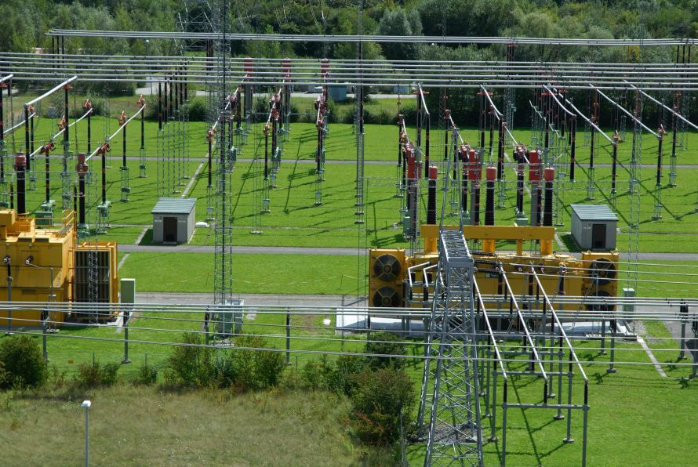

Slide 4
Şalt sahası; güç trafoları ,
baraları ve diğer bütünleşik
elemanları ile elektrik üretim
, iletim ve dağıtımın yapıldı tesislerdir.

Slide 6
Birinci İletim Hattı
Topraklama Hattı,
Havai Hat,
Gerilimin Trafolar İçin Ölçümü,
İzolatörler,
Kesiciler,
Akım Transformatörü
Yıldırım Parafudru
Ana Trafo,
Kontrol Binası,
Güvenlik Çitleri,

Slide 7
ŞALT SAHASI ÇEŞİTLERİ
Cihaz tipi şalt sahası
Kiriş tipi şalt sahası
Toprak üstü tipi şalt sahası

Slide 8
Cihaz Tipi Şalt Sahası
Arazinin düz olmadığı yerlerde tesis edilir, ölçü transformatörleri gibi hafif olan cihazlar çelik çerçeveler üzerine yerleştirilir. Baralar A tipi demir direklere tespit edilen gergi tipi zincir izolatörler arasına gergin bir şekilde yerleştirilir. Tesisin kuruluş maliyeti ucuzdur.

Slide 9
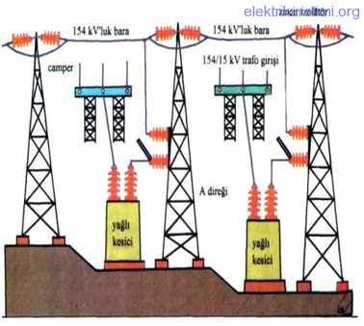

Slide 10
Kiriş Tipi Şalt Sahası
Bu tip şalt sahaları yatay ve dikey şekilde monte edilen kafes kirişlerden yapılır. Baralar gerilmiş şekilde tutturulan zincir veya mesnet tipi izolatörler yardımıyla kirişler arasına gergin bir şekilde monte edilir.Ayırıcılar ve diğer hafif gereçler kirişler üzerine tutturulur..

Slide 11
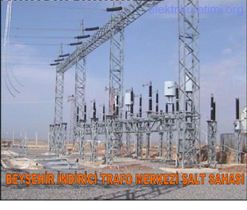

Slide 12
Toprak Üstü Tipi Şalt Sahası
Bu tip şalt sahalarında üniteler beton sütunlar üzerine yerleştirilir. Baralar beton kaideler üzerine monte edilen zincir izolatörler arasına gergin bir şekilde yerleştirilir. Tesisin yere olan yüksekliği fazla olmadığı için maliyeti ucuzdur. Ancak bu tip şalt sahası için geniş ve düz bir alan gereklidir. Toprak üstü tipi şalt sahaları gevşek zemin toprak kayması ve deprem kuşağı olan yerler için uygun değildir.

Slide 13
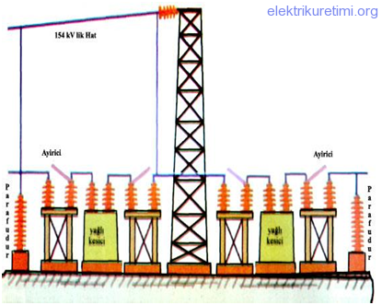

Slide 14
ŞALT SAHASI KORUMA ELEMANLARI
Yüksek gerilim şalt tesislerinde, enerji nakil hatlarında yüksek arıza akımlarının ve gerilimlerinin meydana getireceği ısı ve diğer olumsuz etkilere karşı koruyucu görevi yapan devre elemanlarıdır.

Slide 15
.Yüksek gerilim NH sigortaları
. Parafudurlar
. Kuşkonmazlar . İzolatörler
. Paratonerler
. Koruma röleleri.

Slide 16
Yüksek gerilim NH sigortaları
Sigorta, üzerinden aşırı akım geçtiğinde devreyi açan bir eleman olarak tanımlanır

Slide 17
Parafudurlar
Yüksek gerilim tesislerinde hat arızaları, yıldırım düşmeleri ve kesici açması gibi manevralar sonucu meydana gelen aşırı ve zararlı çok yüksek gerilim şoklarının etkisini önleyen koruma elemanıdır

Slide 18
Kuşkonmazlar
Yüksek gerilim enerji nakil hatlarını taşıyan direklerde bulunan traverslerdeki izolatörlerin bağlantı yerinin üst kısmına kuşların konması veya yuva yapması istenmez. Bu nedenle traverslerin bu kısmına kuşların konmaması için bir kuşkonmaz malzemesi montaj edilir ve arası çapraz şekilde galvanizli ince bir bağlama teli ile bağlanır

Slide 19
İzolâtörlerin Korunması
İzolatörler hava hattı iletkenlerini direklere tespit etmeye yarar. Yüksek gerilim hava hatlarında kullanılan izolatör zincirinde koruma elemanları yoksa gerilim dağılımı düzgün değildir.

Slide 20
Paratoner, yıldırımı tehlikesizce toprağa ileten koruma tesisatıdır. Yıldırım düşen yerde büyük zararlar oluşur.
Paratonerler

Slide 21
Koruma Röleleri
Diferansiyel aşırı akım rölesi
Toprak kaçağı koruma rölesi
Sargı kaçağı koruma rölesi
Sargı kısadevre koruma rölesi
Ters akım rölesi (vatmetrik röle)
Yatak ısınma rölesi
Bucholz (Bukoz) rölesi
Temperatur (ısı kontrol) rölesi
Rotor toprak arıza koruması olarak sınıflandırılır.

Slide 22
Sağlıklı günler dilerim…
Dr. Yavuz ATEŞ

